Slide 1
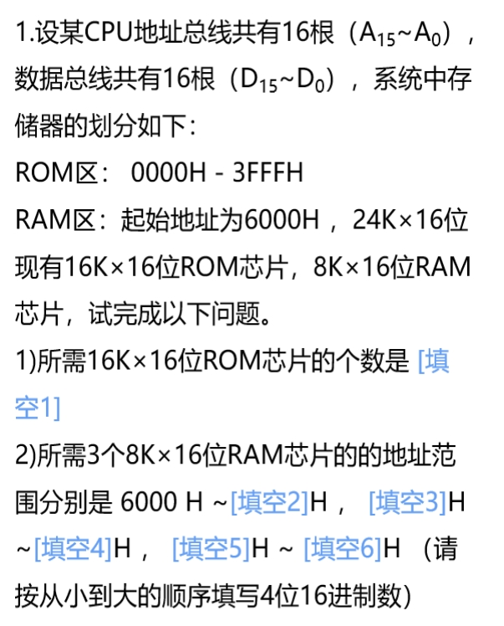

填空题 第1题 11分
《 第4章 随堂测试题1 》
- 1/8页 -

Slide 2

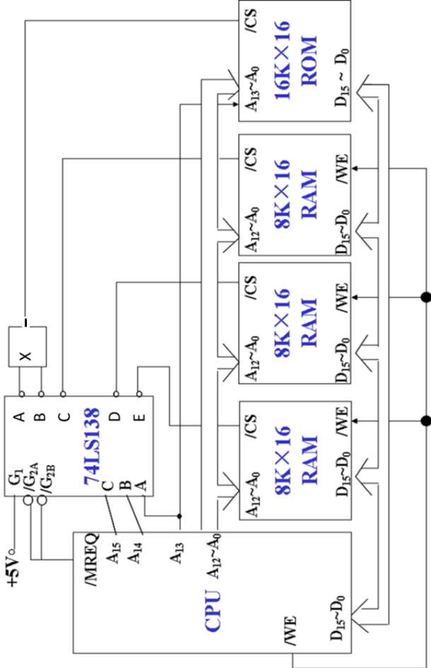
《 第4章 随堂测试题1 》
- 2/8页 -

Slide 3
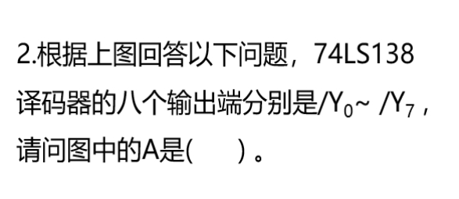
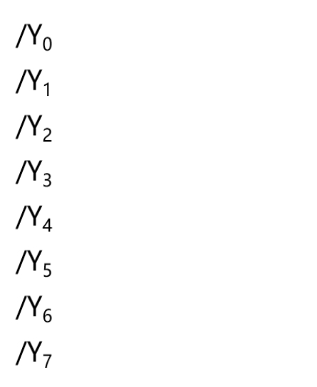
单选题 第3题 1分
A
B
C
D
E
F
G
H
《 第4章 随堂测试题1 》
- 3/8页 -

Slide 4
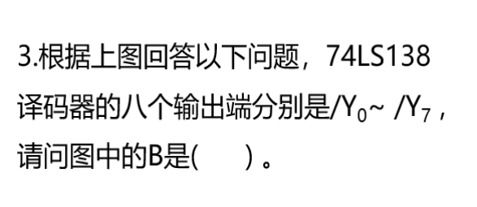
单选题 第4题 1分
A
B
C
D
E
F
G
H
《 第4章 随堂测试题1 》
- 4/8页 -

Slide 5

单选题 第5题 1分
A
B
C
D
E
F
G
H
《 第4章 随堂测试题1 》
- 5/8页 -

Slide 6

单选题 第6题 1分
A
B
C
D
E
F
G
H
《 第4章 随堂测试题1 》
- 6/8页 -

Slide 7
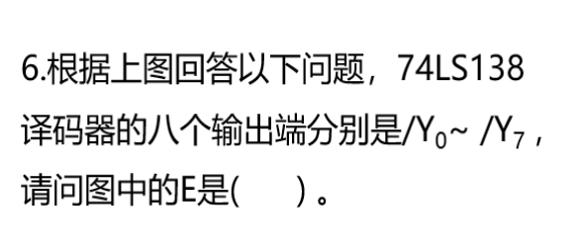
单选题 第7题 1分
A
B
C
D
E
F
G
H
《 第4章 随堂测试题1 》
- 7/8页 -

Slide 8
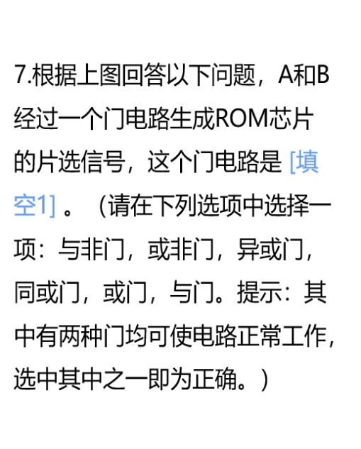

填空题 第8题 3分
《 第4章 随堂测试题1 》
- 8/8页 -

